Slide 1
Capítulo 19
Sistemas flexíveis de manufatura
Seções:
1. O que é um sistema flexível de manufatura?
2. Componentes do FMS
3. Aplicações de vantagens do FMS
4. Aspectos de planejamento e implementação do FMS
5. Análise quantitativa dos sistemas flexíveis de manufatura

Slide 2
Onde aplicar a tecnologia FMS
A fábrica atualmente:
    Produz peças em lotes, ou
    Usa células TG com operadores, mas a gerência deseja automatizar
É possível agrupar em famílias uma parte das peças produzidas
    As semelhanças entre as peças permitem que elas sejam processadas nas estações de trabalho do FMS
As peças e produtos estão na faixa de produção de médio volume

Slide 3
Sistema flexível de manufatura – definição
Célula de manufatura TG altamente automatizada, composta por um grupo de estações de processamento (geralmente máquinas-ferramenta CNC) interligadas por um sistema automatizado de manuseio e armazenamento do material e controladas por um sistema distribuído de computação
O FMS baseia-se nos princípios da TG
  Nenhum sistema de manufatura pode produzir uma gama ilimitada de produtos
  Um FMS é capaz de produzir uma única família de peças ou um número limitado de famílias de peças

Slide 4
Testes de flexibilidade em sistemas automatizados de manufatura
Para qualificar-se como flexível, um sistema de manufatura deve satisfazer os seguintes critérios (“sim” como resposta para cada pergunta):
1. Pode processar diferentes tipos de peças em um modo não lote?
2. Aceita mudanças no programa de produção?
3. Recupera-se tranquilamente de falhas de equipamentos e paralisações?
4. Acomoda a introdução de novos projetos de peças?

Slide 5
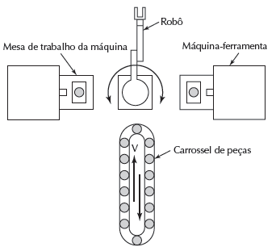
Célula de manufatura automatizada
Célula de manufatura automatizada com duas máquinas-ferramenta e robô. É uma célula flexível?

Slide 6
A célula robótica é flexível?
1. Teste da variedade de peças
Ela pode produzir diferentes configurações de peças em mix em vez de lotes?
2. Teste da mudança de programa
O programa de produção e o mix de peças podem ser mudados?

Slide 7
A célula robótica é flexível?
3. Teste da recuperação de erro
É capaz de operar mesmo se uma máquina sofrer paralisação?
  Exemplo: enquanto reparos estão sendo feitos na máquina quebrada, seu trabalho pode ser temporariamente transferido para outra máquina?
4. Teste das novas peças
Para acomodar novos projetos de peças, os programas de peças NC podem ser escritos off-line e depois transferidos para o sistema para execução?

Slide 8
Tipos de FMS
Tipos de operações
    Processamento ou montagem
    Tipo de processamento
      Usinagem: peças rotativas ou prismáticas
Número de máquinas (estações de trabalho):
1. Célula de máquina única (n = 1)
2. Célula flexível de manufatura (n = 2 ou 3)
3. Sistema flexível de manufatura (n = 4 ou mais)

Slide 9
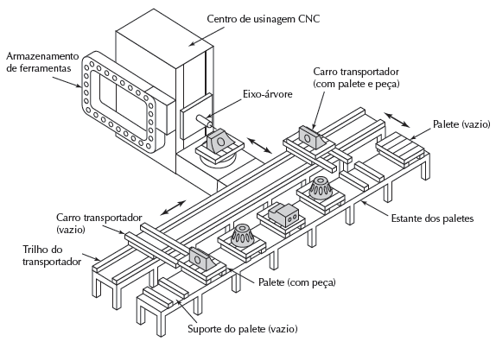
Célula de manufatura de máquina única

Slide 10
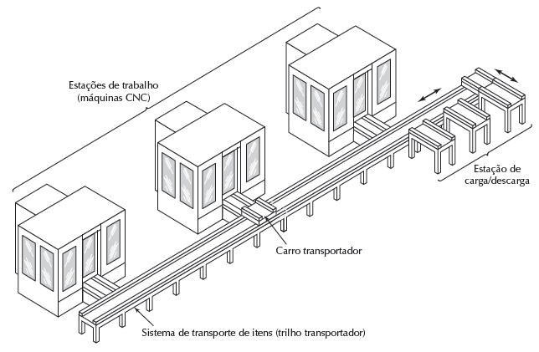
Célula flexível de manufatura

Slide 11
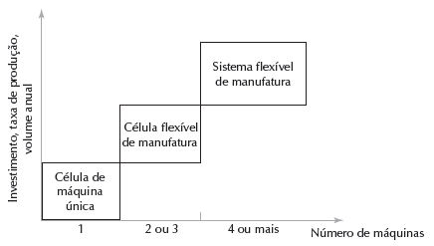
Características das três categorias

Slide 12
Nível de flexibilidade dos tipos de FMS
1. FMS dedicado
Projetado para produzir uma variedade limitada de tipos de peças
O universo completo de peças que serão fabricadas no sistema é previamente conhecido
A família de peças é provavelmente baseada na uniformização do produto e não na semelhança geométrica
2. FMS de ordem aleatória
Próprio para grandes famílias de peças
Novos projetos de peças serão introduzidos
O programa de produção é sujeito a alterações diárias

Slide 13
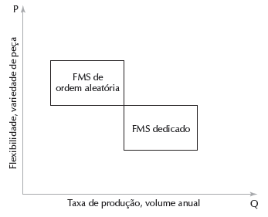
Comparação entre FMS dedicado e de ordem aleatória

Slide 14
Componentes do FMS
1. Estações de trabalho
2. Sistema de manuseio e armazenagem de material
3. Sistema de controle computadorizado
4. Mão de obra humana

Slide 15
Estações de trabalho
Estações de carga/descarga
    Interface entre o FMS e o resto da fábrica
    Manual ou automatizada
    Inclui interface de comunicação com o trabalhador para especificar peças a carregar, fixações necessárias etc.
Máquinas-ferramenta CNC em sistema do tipo usinagem
    Centros de usinagem CNC
    Módulos de fresamento
    Módulos de torneamento
Máquinas de montagem

Slide 16
Manuseio e armazenagem de material
Funções:
  Deslocamento independente e aleatório de peças entre as estações
  Manuseio de várias configurações de peças de trabalho
    Base-padrão de palete
    Dispositivo de fixação pode ser adaptado
  Armazenagem temporária
  Acesso conveniente para carga e descarga
  Compatibilidade com o controle computadorizado

Slide 17
Equipamento de manuseio de material
Sistema primário de manuseio estabelece o layout básico do FMS
Sistema secundário de manuseio, com as funções:
    Transferir trabalho do sistema primário para as estações de trabalho
    Posicionar as peças com precisão e repetitividade suficientes para executar a operação
    Reorientação da peça para apresentar a superfície que deverá ser processada
    Armazenagem de peças em buffer para maximizar a utilização da estação

Slide 18
Cinco tipos de layout de FMS
O layout do FMS é definido pelo sistema de manuseio de material
Cinco tipos básicos de layout de FMS
1. Em linha
2. Circular
3. Escada
4. Campo aberto
5. Célula centralizada em robô

Slide 19
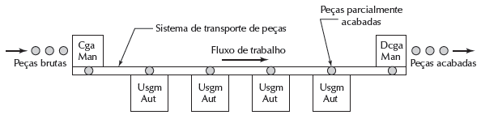
FMS com layout em linha
Fluxo em linha reta, sequência de processamento bem definida e semelhante para todos os itens trabalhados
Fluxo da esquerda para a direita, através das mesmas estações de trabalho
Não há sistema secundário de manuseio

Slide 20
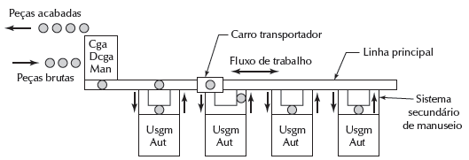
FMS com layout em linha
Sistema de transferência linear com sistema secundário de manuseio de peças, em cada estação, para facilitar o fluxo nas duas direções

Slide 21
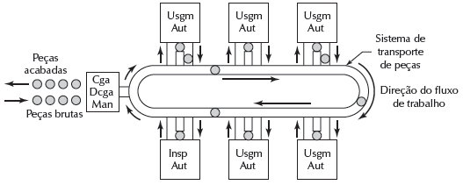
FMS com layout circular
Fluxo unidirecional, mas as variações na sequência de processo são possíveis para diferentes tipos de peças
Sistema de manuseio secundário em cada estação de trabalho

Slide 22
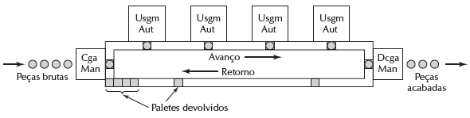
FMS com layout retangular
O layout retangular permite a recirculação dos paletes para a primeira estação da sequência, após a descarga na última estação

Slide 23
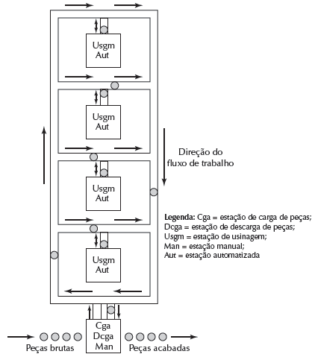
FMS com layout em escada
Loop com degraus permitindo maior variação na sequência de processo

Slide 24
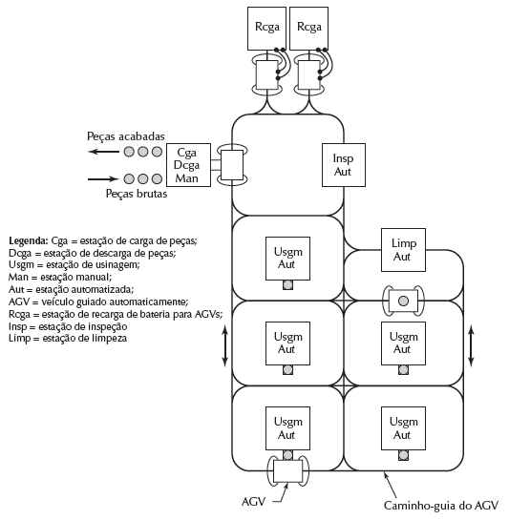
FMS com layout de campo aberto
Múltiplos loops e escadas, adequado para uma grande família de peças

Slide 25
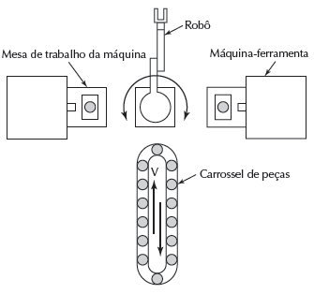
Layout centrado em robô
Bem adaptado para o manuseio de peças rotativas e operações de torneamento

Slide 26
Funções de controle computadorizado de FMS
1. Controle de estação de trabalho
Estações individuais requerem controles, geralmente computadorizados
2. Distribuição de instruções de controle às estações de trabalho
Inteligência central é necessária para coordenar o processamento nas estações individuais
3. Controle de produção
Mix de produtos, programação da máquina e outras funções de planejamento

Slide 27
Funções de controle computadorizado de FMS
4. Controle de tráfego
Gerenciamento do sistema primário de manuseio que movimenta as peças entre estações
5. Controle do carro transportador
Coordenação do sistema secundário com o sistema primário de manuseio
6. Monitoramento de peças
Monitoramento do status de cada peça no sistema

Slide 28
Funções de controle computadorizado de FMS
1. Controle de ferramentas
  – Local da ferramenta
    Monitorar cada ferramenta no sistema
  – Monitoramento da vida da ferramenta
    Registro do uso de cada ferramenta de corte e determinação de quanto deve ser substituída
2. Monitoramento e relatório de desempenho
– Disponibilidade, utilização, contagem de peças em produção etc.
3. Diagnóstico
– Diagnóstico da causa de defeitos e reparos recomendados

Slide 29
Tarefas realizadas pela mão de obra humana
Carregar e descarregar peças do sistema
Trocar e preparar ferramentas
Manutenção e reparo de equipamentos
Programação de peças NC
Programação e operação do sistema de computador
Gerenciamento geral do sistema

Slide 30
Aplicações do FMS
Usinagem– aplicação mais comum da tecnologia FMS
Montagem
Inspeção
Processamento de chapas metálicas (perfuração, recorte, dobra e conformação)
Forjamento

Slide 31
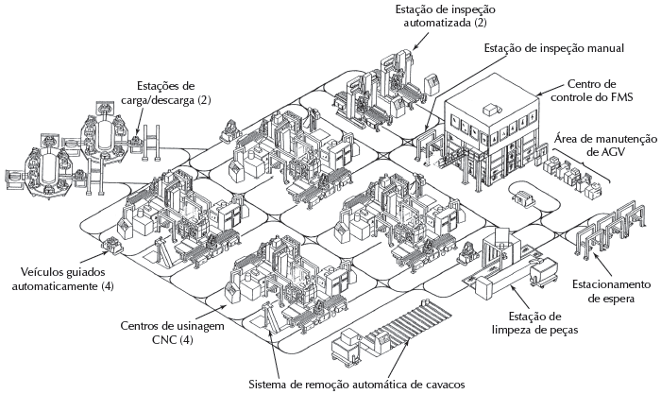
O FMS na Vought Aircraft (cortesia de Cincinnati Milacron)

Slide 32
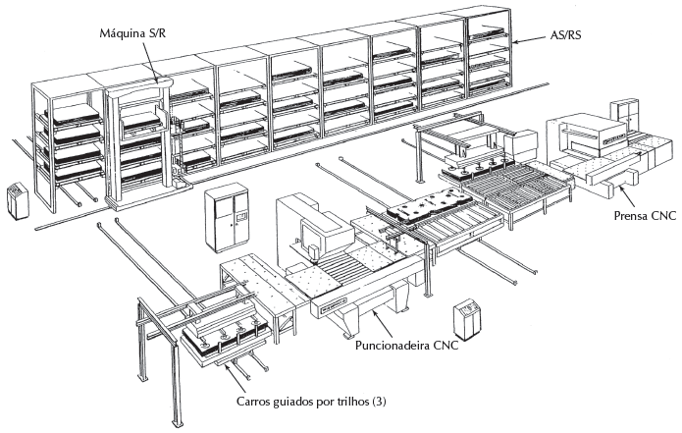
FMS para fabricação de chapas metálicas

Slide 33
Vantagens do FMS
Maior utilização das máquinas
  Motivos:
    Funcionamento 24 horas por dia provavelmente justificaria o investimento
    Troca automática das ferramentas
    Troca automática de paletes nas estações
    Filas de peças nas estações
    Programa de produção dinâmico que compensa irregularidades
Menos máquinas necessárias
Redução do espaço necessário no chão de fábrica

Slide 34
Vantagens do FMS
Maior capacidade de resposta a mudanças
Necessidades reduzidas de estoque
  Peças diferentes são processadas juntas continuamente em vez de separadas em lotes
Prazos de manufatura menores
Menor necessidade de trabalho direto
Maior produtividade
Oportunidade para produção autônoma
  Máquinas funcionam durante a noite ("operação de luzes apagadas")

Slide 35
Aspectos de planejamento e projeto do FMS
Considerações sobre a família de peças
  Definição da família ou famílias de peças que serão processadas
    Com base na similaridade das peças
    Com base na comunalidade de produto
Necessidades de processamento
  Determinam os tipos de equipamento de processamento exigidos
Características físicas das peças
  Tamanho e peso das peças determinam as dimensões do equipamento de processamento e de manuseio do material

Slide 36
Aspectos de planejamento e projeto do FMS
Volume de produção
  Quantidades anuais determinam o número de máquinas necessárias
Tipos de estações de trabalho
Variações nos roteamentos de processo
Trabalho em processo e capacidade de armazenagem
Ferramental
Fixação em palete

Slide 37
Aspectos operacionais do FMS
Programação e expedição
  Lançar peças no sistema nos tempos corretos
Carga de máquina
  Alocar operações e ferramental a cada estação
Roteamento de peças
  Selecionar as rotas que serão seguidas por cada peça

Slide 38
Aspectos operacionais do FMS
Agrupamento de peças
  Que peças devem estar agrupadas simultaneamente no sistema
Gerenciamento de ferramentas
  Quando mudar as ferramentas
Alocação de paletes e dispositivos de fixação
  Os limites do tipo de fixação podem limitar o tipo de peça a ser processada

Slide 39
Análise quantitativa dos sistemas flexíveis de manufatura
Técnicas de análise de um FMS:
1. Modelos determinísticos
2. Modelos de filas
3. Simulação de eventos discretos
4. Outras abordagens incluindo análise heurística
Modelos determinísticos
1. Modelo de gargalo – estima taxa de produção, utilização e outros parâmetros para um determinado mix de produto
2. Modelo de gargalo estendido – acrescenta a característica de trabalho em processo ao modelo básico

Slide 40
O que as equações nos dizem
Para um determinado mix, a taxa de produção total é, em última análise, limitada pela estação gargalo
Se as frações do mix de produto puderem ser relaxadas, talvez seja possível aumentar a taxa de produção total do FMS aumentando a utilização das estações que não são gargalo
Como uma primeira aproximação, o modelo de gargalo pode ser usado para estimar o número de servidores de cada tipo para atingir uma taxa de produção geral especificada

Slide 41
O que as equações nos dizem
O número de peças no FMS em qualquer momento deve ser maior que o número de servidores (máquinas de processamento) no sistema
Uma relação de duas peças por servidor é provavelmente ideal
As peças devem ser distribuídas por todo o FMS, principalmente diante da estação gargalo
Se o número de itens em processo for baixo demais, a taxa de produção ficará prejudicada
Se o número de itens em processo for alto demais, o tempo de manufatura aumentará

